Slide 1

SESIUNEA 3:
LUCRUL CU API-URI ȘI ASYNC

Slide 2

AGENDĂ
Ce este un API?
REST APIs și JSON
Biblioteca Requests
Programare asincronă
AsyncIO și async/await
HTTPX
Apeluri concurente către API-uri
Hands-on: AI Data Processing Pipeline
www.digitalstack.ro

Slide 3
Ce este un API?
Un API (Application Programming Interface) permite comunicarea între două aplicații software.
În contextul aplicațiilor web, un API primește cereri și returnează răspunsuri care conțin date sau rezultate ale unor operații.
Exemple:
servicii meteo;
servicii de traducere;
modele AI;
baze de date;
aplicații interne.
Un API reprezintă modul standard prin care o aplicație consumă funcționalități oferite de o altă aplicație.
www.digitalstack.ro

Slide 4
Cum comunică aplicațiile?
Request
Client
REST API
Response
În majoritatea cazurilor:
cererile sunt trimise prin HTTP;
datele sunt transmise în format JSON.

Slide 5
Ce este un REST API?
REST (Representational State Transfer) este cel mai utilizat stil de implementare a API-urilor web.
Caracteristici:
folosește protocolul HTTP;
identifică resurse prin URL-uri;
transmite frecvent date în format JSON;
utilizează metode standard precum GET și POST.
Exemple de resurse:
/users
/products
/orders
/models
Majoritatea API-urilor moderne utilizate în aplicațiile AI sunt accesate prin REST.
www.digitalstack.ro

Slide 6
Metode HTTP
Cele mai utilizate metode HTTP sunt:
GET – citirea informațiilor existente
POST – transmiterea unor date către server
PUT – actualizarea unei resurse existente
DELETE – ștergerea unei resurse
În această sesiune ne vom concentra pe GET și POST.
www.digitalstack.ro

Slide 7
JSON
JSON (JavaScript Object Notation) este cel mai utilizat format pentru schimbul de informații între aplicații.
Avantaje
Ușor de citit
Independent de limbajul de programare
Suportat de majoritatea API-urilor moderne
www.digitalstack.ro

Slide 8
Primul API call
Biblioteca Requests permite trimiterea rapidă a cererilor HTTP.
Exemplu:
response = requests.get(url)
Flux
Send Request
Recieve Response
Extract JSON
Use Data
Requests este cea mai simplă bibliotecă pentru consumarea API-urilor REST.
www.digitalstack.ro

Slide 9
Anatomia unui răspuns
Un răspuns HTTP conține atât informații despre succesul operației, cât și datele returnate de server.
Elemente importante:
status code;
headers;
body;
JSON payload.
Status codes frecvente
200 – OK
404 – Not Found
500 – Internal Server Error
www.digitalstack.ro

Slide 10
API-urile și Inteligența Artificială
Multe servicii AI sunt accesate exact ca orice alt API.
Flux Tipic
Application
AI API
Generated Result
Exemple:
Chatbots
Embeddings
Clasificare text
Traducere
Generare conținut
Din punct de vedere al clientului, un model AI este deseori doar un endpoint HTTP.
www.digitalstack.ro

Slide 11
Problema apelurilor secvențiale
Să presupunem că avem 10 API calls.
În varianta sincronă, request-ul cu indexul i+1 va începe abia după ce request-ul cu indexul i va fi consumat.
Timpul total e dat de durata totală a execuției fiecărui request.
Majoritatea timpului este petrecut așteptând răspunsurile
www.digitalstack.ro

Slide 12
Ce este programarea asincronă
Programarea asincronă permite inițierea mai multor operații fără a aștepta finalizarea fiecăreia înainte de a continua.
În loc să blocăm execuția: Request -> Wait -> Request -> Wait -> Request -> Wait
Putem continua cu alte operații cât timp așteptăm răspunsurile
Beneficiu principal:
Utilizarea mai eficientă a timpului de așteptare.
www.digitalstack.ro

Slide 13
AsyncIO
AsyncIO este framework-ul standard din Python pentru programare asincronă.
Concepte importante:
event loop;
coroutines;
async;
await;
task-uri concurente.
AsyncIO nu înseamnă:
multi-threading;
multi-processing;
utilizarea mai multor CPU-uri.
AsyncIO este optim pentru operații de tip I/O.
www.digitalstack.ro

Slide 14
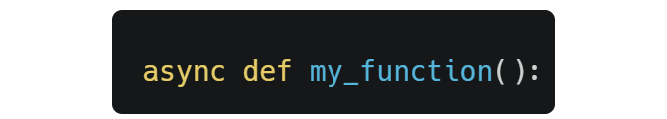
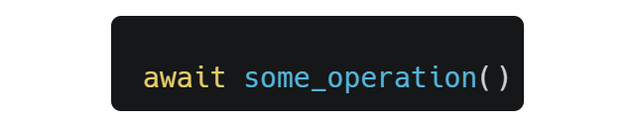
Async și Await
Două cuvinte cheie stau la baza programării asincrone.
Definește o funcție asincronă
suspendă execuția până la finalizarea operației curente.
Async definește o operație asincronă, iar await așteaptă rezultatul ei.
www.digitalstack.ro

Slide 15
Requests vs HTTPX
Requests:
simplu;
foarte popular;
sincron.
HTTPX:
API asemănător cu Requests;
suport sincron și asincron;
integrare excelentă cu AsyncIO.
Requests → aplicații simple
HTTPX → aplicații asincrone
www.digitalstack.ro

Slide 16
Concurență cu Async
Mai multe apeluri pot fi executate simultan folosind mecanismele oferite de AsyncIO.
Request 1
Request 2
Running Together
Request 3
Rezultatele sunt colectate după finalizarea tuturor operațiilor.
Beneficii:
timp total mai mic;
throughput mai mare;
utilizare eficientă a rețelei.
www.digitalstack.ro

Slide 17
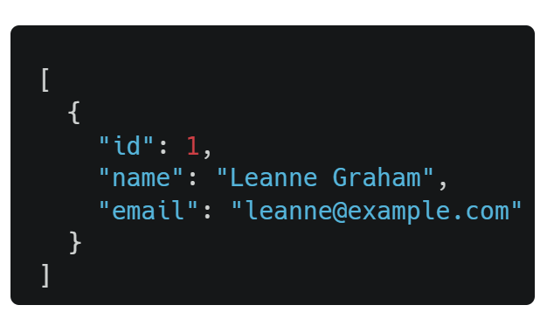
Public APIs for Practice
JSON Placeholder: API REST pentru teste și prototipuri.
https://jsonplaceholder.typicode.com/users - Returnează:
https://jsonplaceholder.typicode.com/posts – Returnează o listă de postări
PokéAPI
https://pokeapi.co/api/v2/pokemon/pikachu - Returnează informații despre un Pokemon
GitHub API
https://api.github.com/repos/pallets/flask - Returnează informații despre proiect
Random User API
https://randomuser.me/api/ - Returnează un utilizator fictiv
www.digitalstack.ro

Slide 18
Exercițiul 1 – Înțelegerea și rularea unui API server
a. Veți primi un schelet de cod care implementează un API HTTP simplu.
Fără a modifica implementarea, analizați codul și încercați să răspundeți la următoarele întrebări:
Ce rol are clasa definită în exemplu?
Ce metodă este apelată atunci când serverul primește o cerere HTTP GET?
Ce răspuns returnează serverul către client?
Ce reprezintă codul de stare HTTP returnat?
Pe ce adresă și port ascultă serverul?
Ce se întâmplă după apelul serve_forever()?
b. Porniți aplicația folosind scheletul de cod primit. După pornire, verificați că serverul este accesibil local și răspunde la cereri HTTP. Folosiți browserul sau un client HTTP pentru a accesa endpoint-ul disponibil. Dacă serverul pornește corect, ar trebui să primiți un răspuns în format JSON.
Hint-uri
Serverul trebuie pornit din terminal folosind Python.
Adresa serverului este afișată la pornire.
Browserul poate fi folosit pentru verificarea rapidă a răspunsului.
Dacă portul este deja ocupat, modificați portul și relansați aplicația.
www.digitalstack.ro

Slide 19
Exercițiul 2 – Consumarea unui API în mod sincron și asincron
Utilizând serverul implementat la exercițiul anterior, implementați două funcții care interoghează endpoint-ul expus de Fake AI. Prima funcție trebuie să realizeze apelul în mod sincron, folosind biblioteca requests. A doua funcție trebuie să realizeze apelul în mod asincron, folosind biblioteca httpx.
După implementarea celor două variante:
efectuați 3 apeluri consecutive folosind implementarea sincronă și măsurați timpul total de execuție;
efectuați 3 apeluri concurente folosind implementarea asincronă și măsurați timpul total de execuție;
comparați rezultatele obținute.
La final, afișați:
răspunsurile primite de la server;
timpul total de execuție pentru fiecare variantă.
Bonus
Implementați un decorator reutilizabil care măsoară și afișează durata de execuție a unei funcții și utilizați-l pentru cele două scenarii testate.
www.digitalstack.ro

Slide 20
office@digitalstack.ro www.digitalstack.ro

